Slide 1
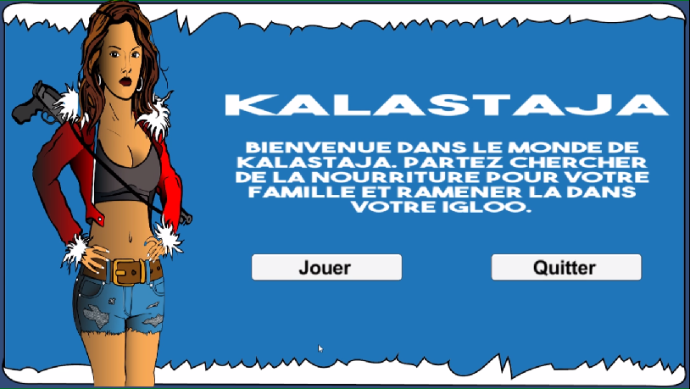
Quand pêcher n’est plus de tout repos…

Slide 2
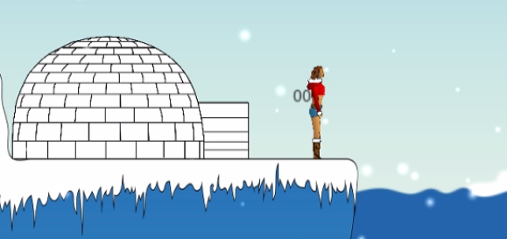
Pour nourrir sa famille elle doit partir pêcher du poisson...

Slide 3

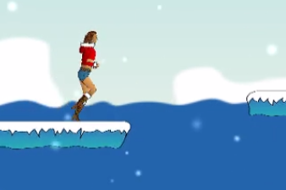
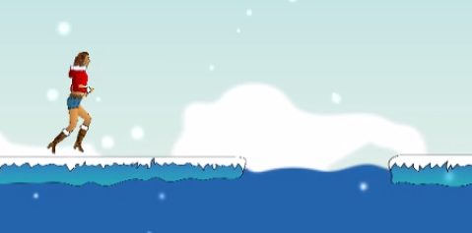
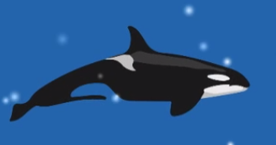
Mais les dangers règnes …

Slide 4
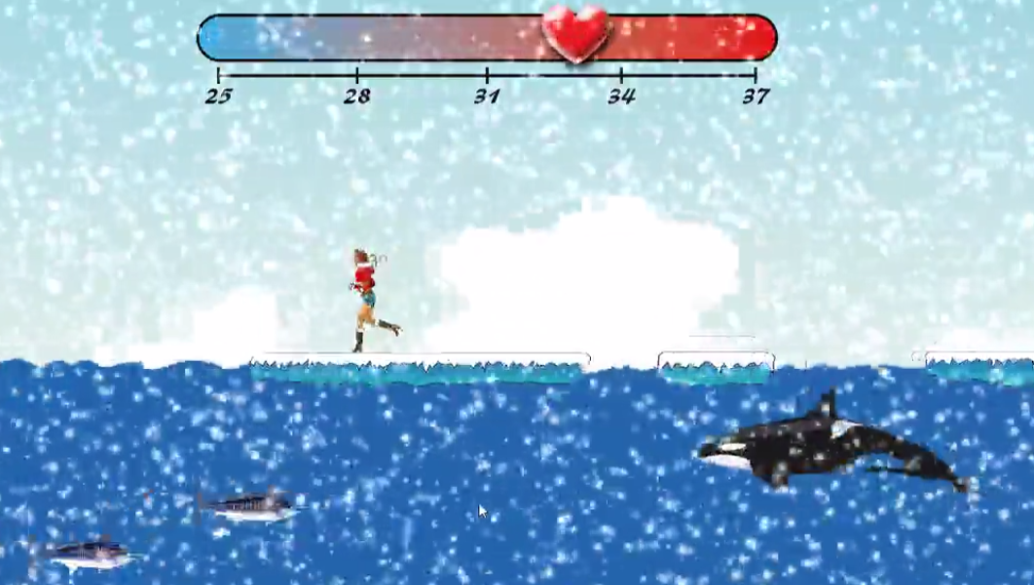

Slide 5
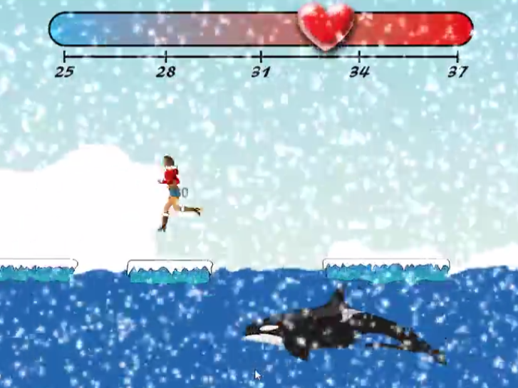
Et Willy ne veut pas être
sauvé en plus …

